Slide 1
МАОУ «Средняя общеобразовательная школа №18 с углублённым изучением английского языка» Вахитовского района г. Казани
Министерство образования и науки Республики Татарстан
ПРЕПОДАВАНИЕ ИНОСТРАННЫХ ЯЗЫКОВ В ШКОЛЕ

Slide 2
«Из опыта работы школы»
Заслуженный учитель Российской
Федерации и Республики Татарстан
директор МАОУ «Школа №18» г. Казани
Надия Масгутовна Шевелева

Slide 5
Зайнуллин Джамиль Габдулхакович

Slide 6
Аликберова Альфия Расимовна

Slide 7
Встреча с представителями Китайского университета

Slide 8
Выступление студентов Хунаньского Педагогического Университета (2012)

Slide 9
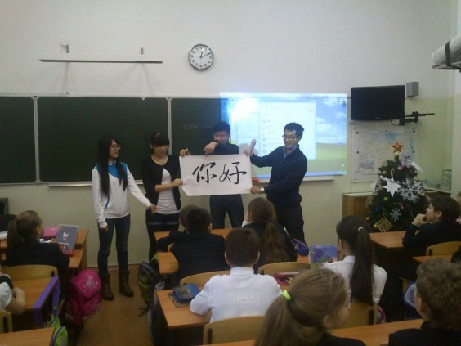
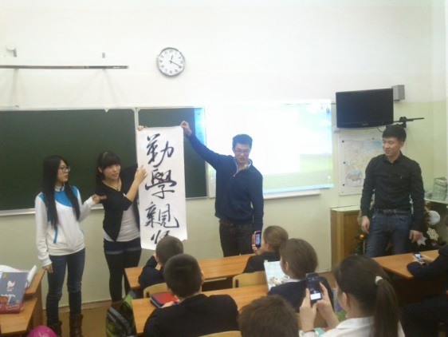
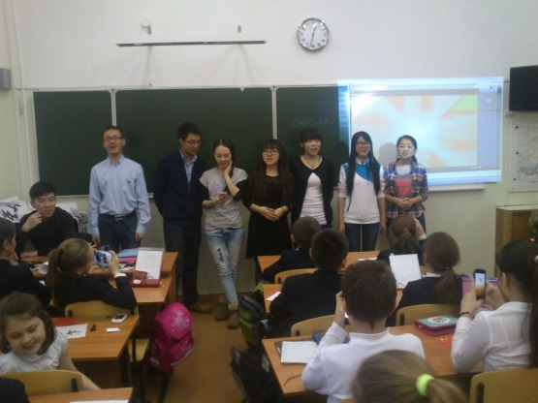
«Добро пожаловать в Китай!» - такое название получил тематический урок-знакомство, который провели студенты Ляонинского нефтехимического университета, приехавшие в Казань для изучения русского литературного языка в КНИТУ.

Slide 10
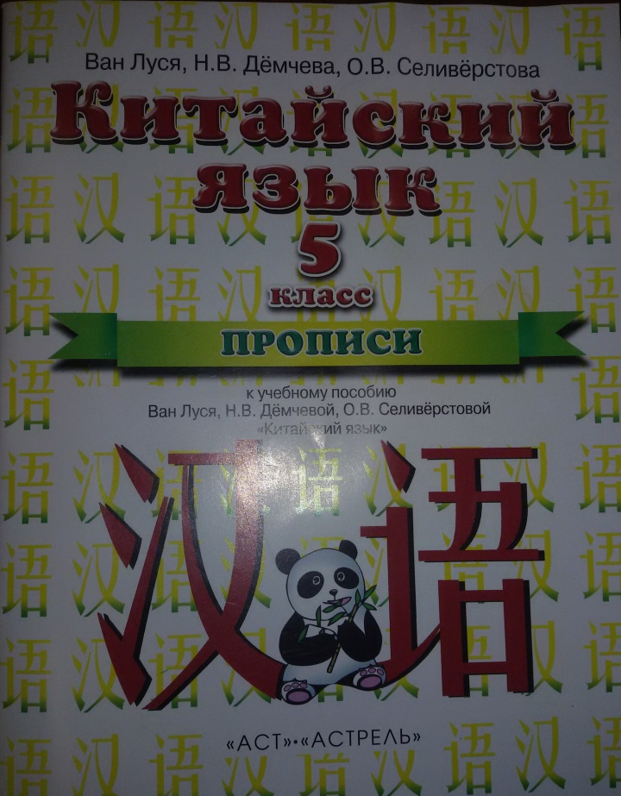
Учебное пособие

Slide 12
Кабинет китайского языка

Slide 13
Кабинет китайского языка

Slide 14
Кабинет китайского языка

Slide 15
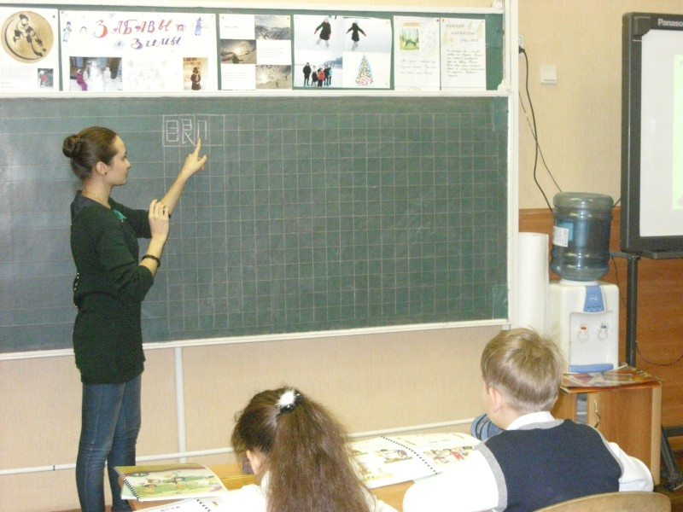
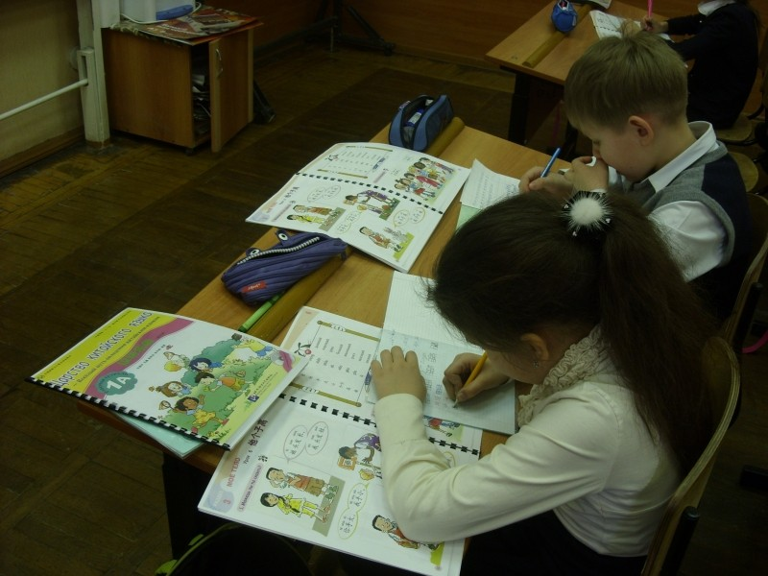
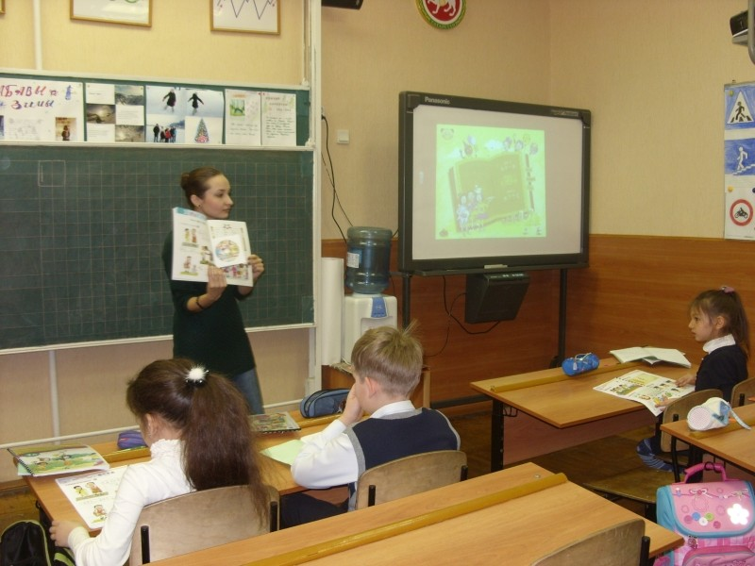
Учащиеся 2 «А» и «Б» классов посещают кружок «Веселый китайский язык» где они знакомятся с написанием иероглифов, изучают китайские традиции и начинают разыгрывать диалоги на китайском языке.

Slide 16
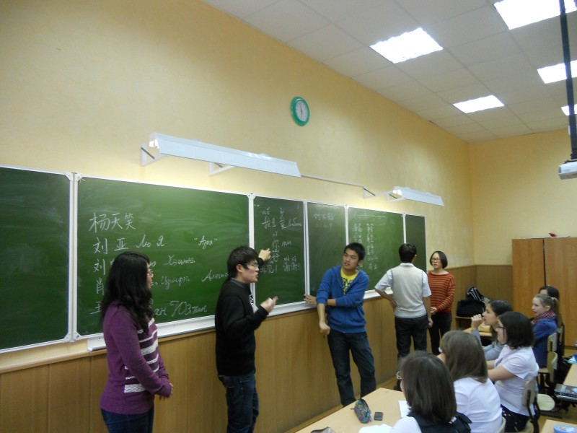
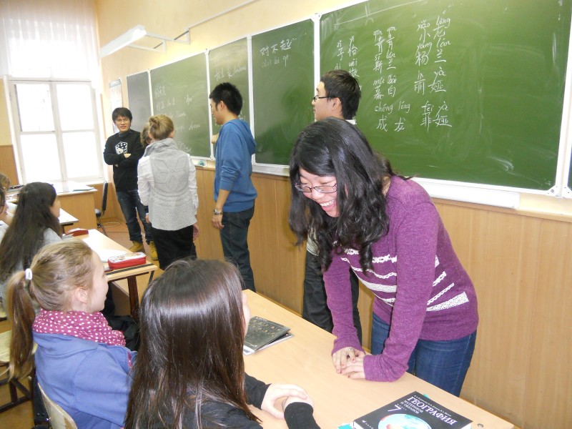
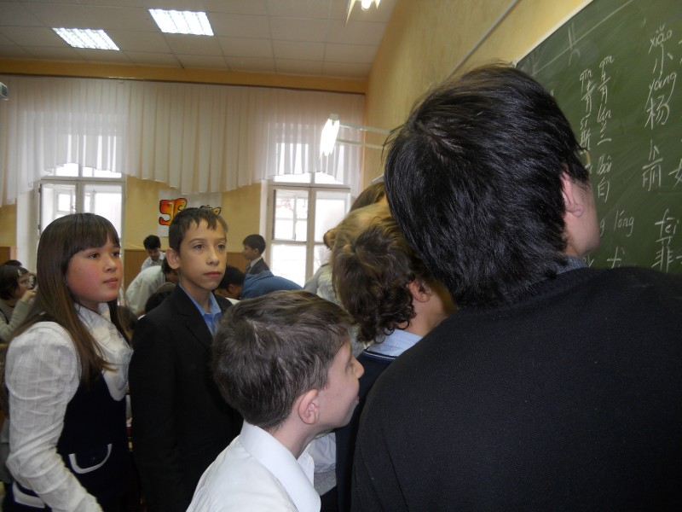
Встречаются учащиеся нашей школы с китайскими студентами, изучающими русский язык. Студенты рассказывают о себе, о значении китайских имен, учили ребят разговаривать на китайском языке. В конце встречи ребята выбрали себе китайское имя и узнали, что оно означает.

Slide 17
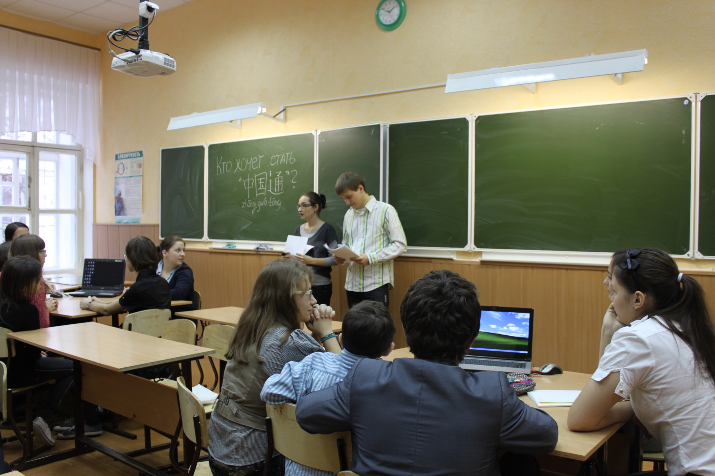
В нашей школе проходил первый отборочный этап викторины «Знатоки Китая». Викторину проводили студенты КФУ, изучающие китайский язык.

Slide 18
«Мост к китайскому языку»- летняя школа. Пекин-Шанхай-2010.

Slide 19
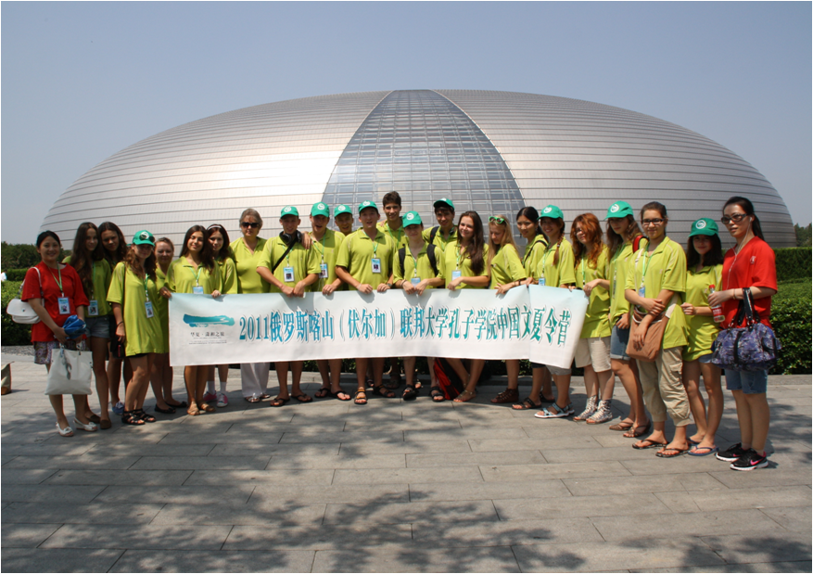
«Покорители языковых вершин»- летняя школа. Пекин-Чанша-2011.

Slide 20
«Основы китайской мудрости»- летняя школа. Пекин-Чанша-2012.

Slide 21
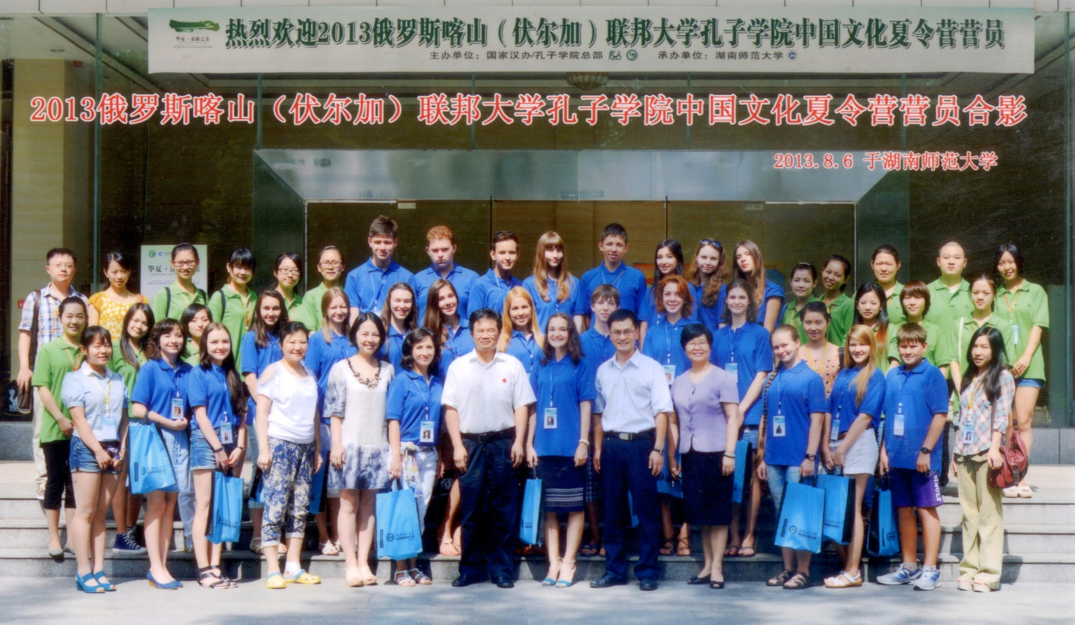
«Волшебные уроки китайского»- летняя школа. Пекин-Чанша-2013.

Slide 22
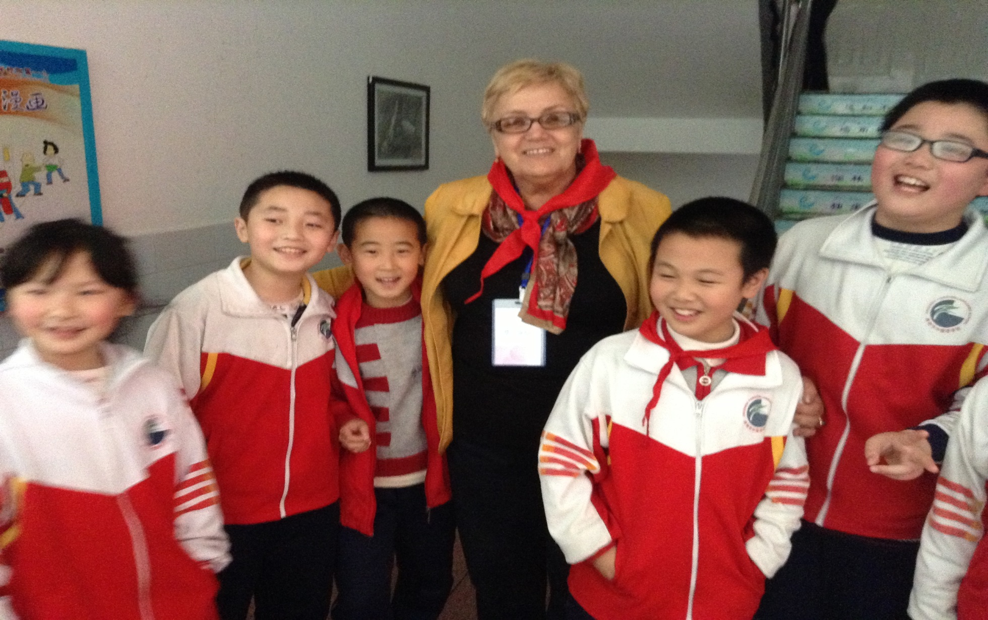
«Образовательное партнерство»
Встреча администрации образовательных учреждений
России и Китая

Slide 23
Китайские каникулы. 2014 г.

Slide 24
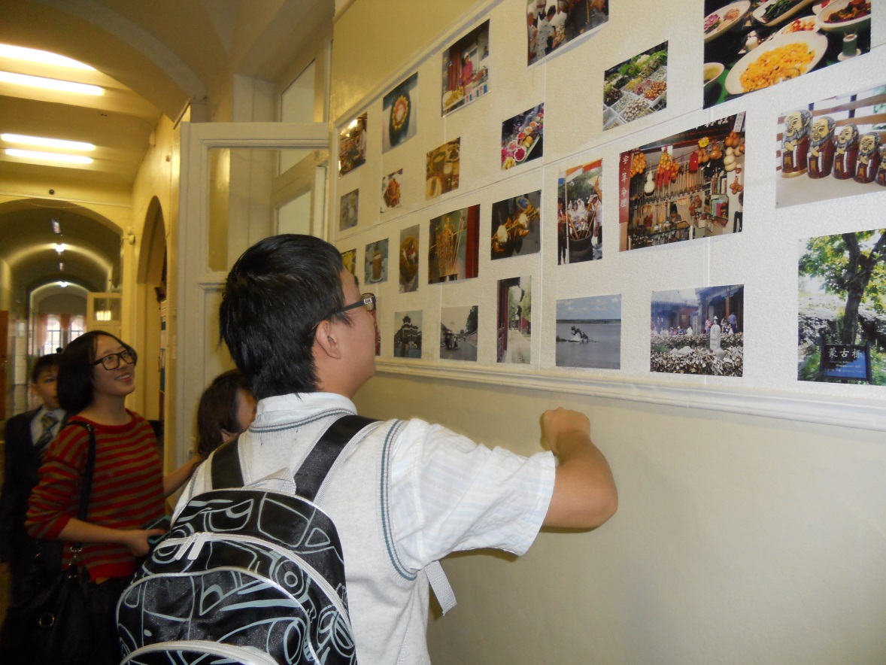
Фото-выставка «Китайские будни»

Slide 25
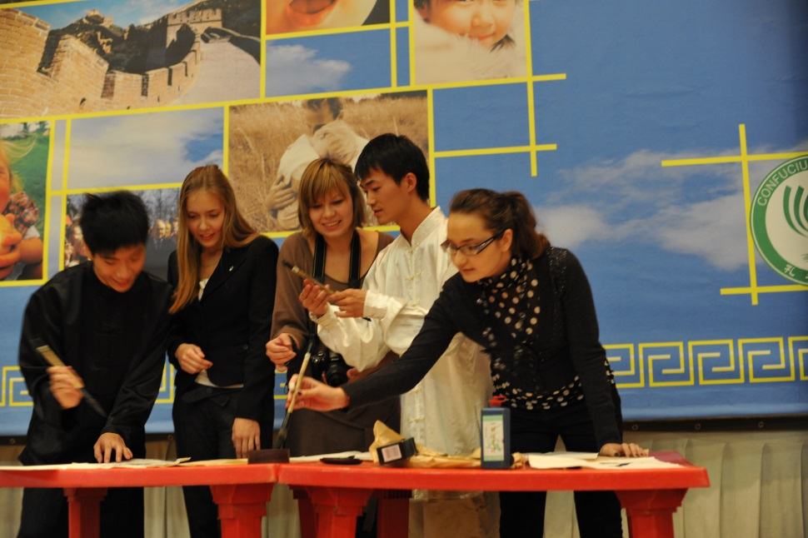
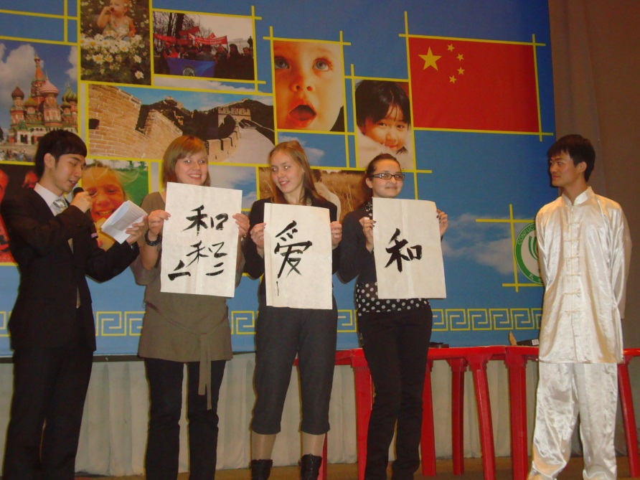
Уроки КАЛЛИГРАФИИ

Slide 26
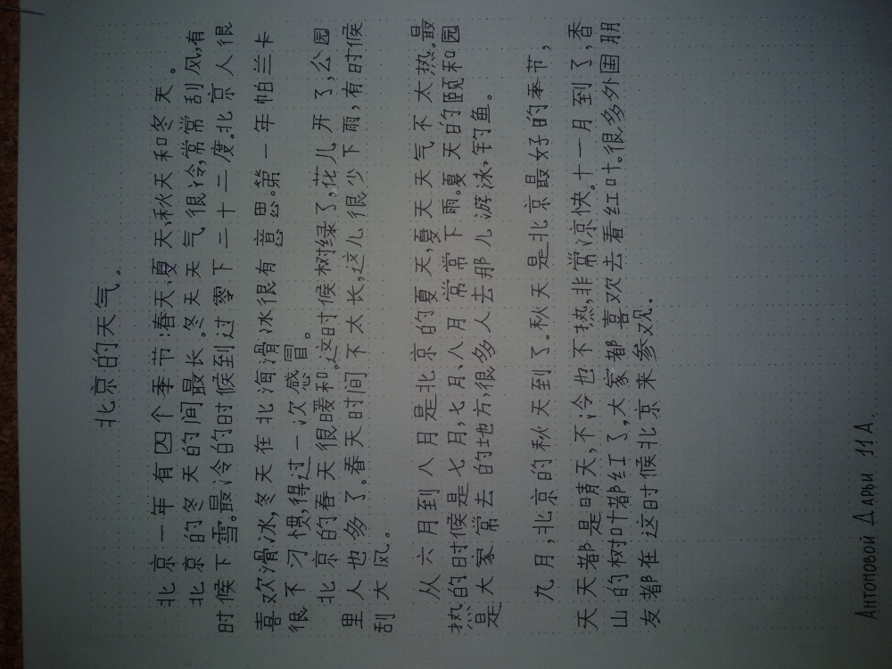
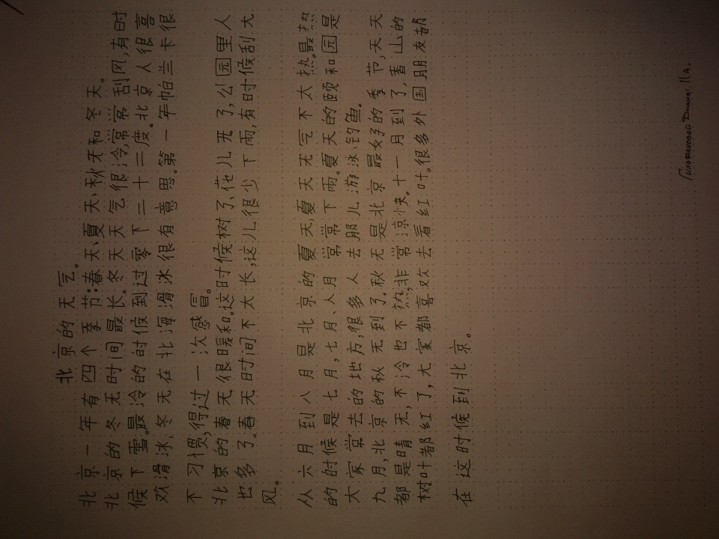

Slide 27
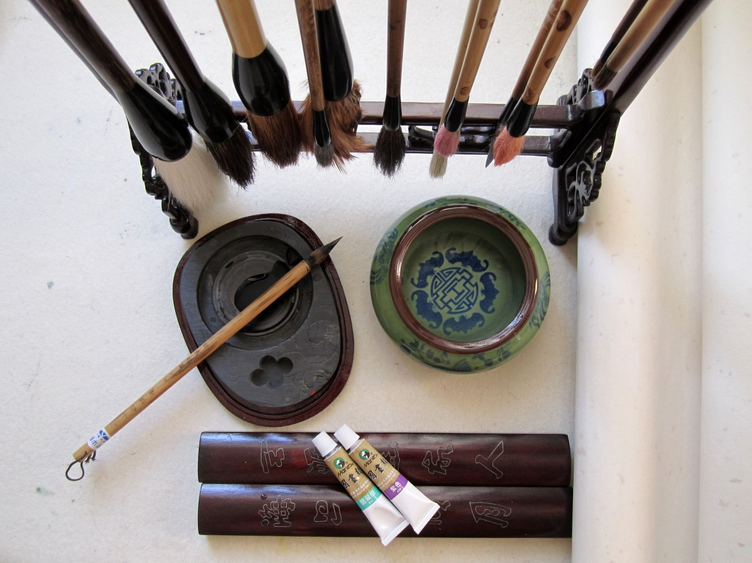
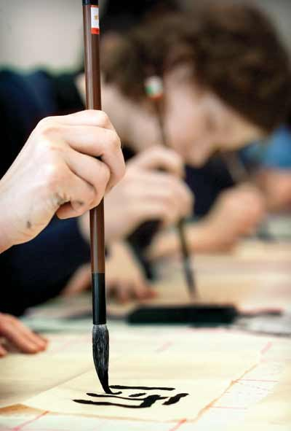
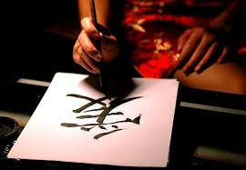
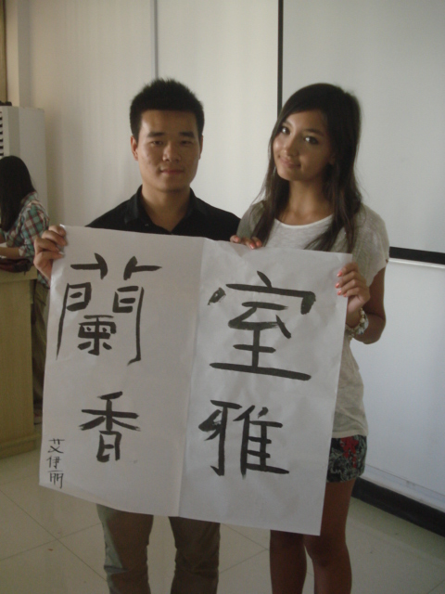
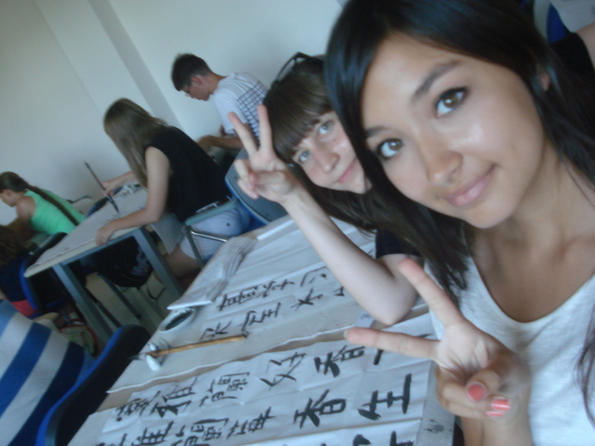

Slide 28
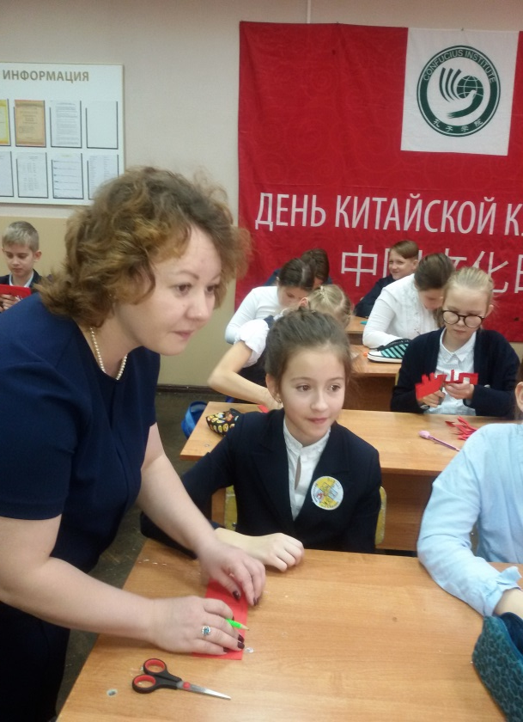
Традиционные ежегодные мастер-классы

Slide 29
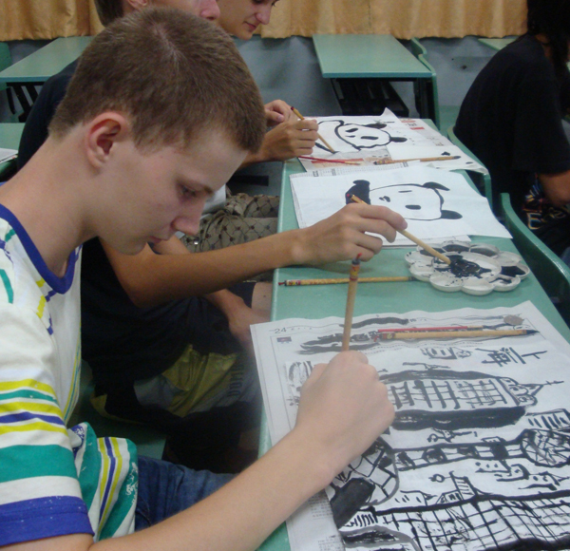
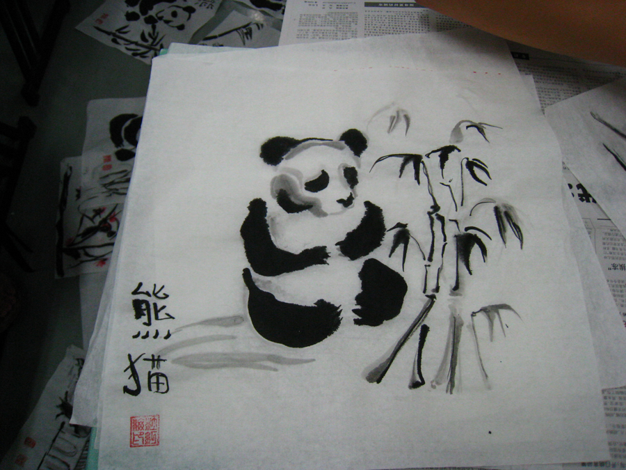

Slide 30
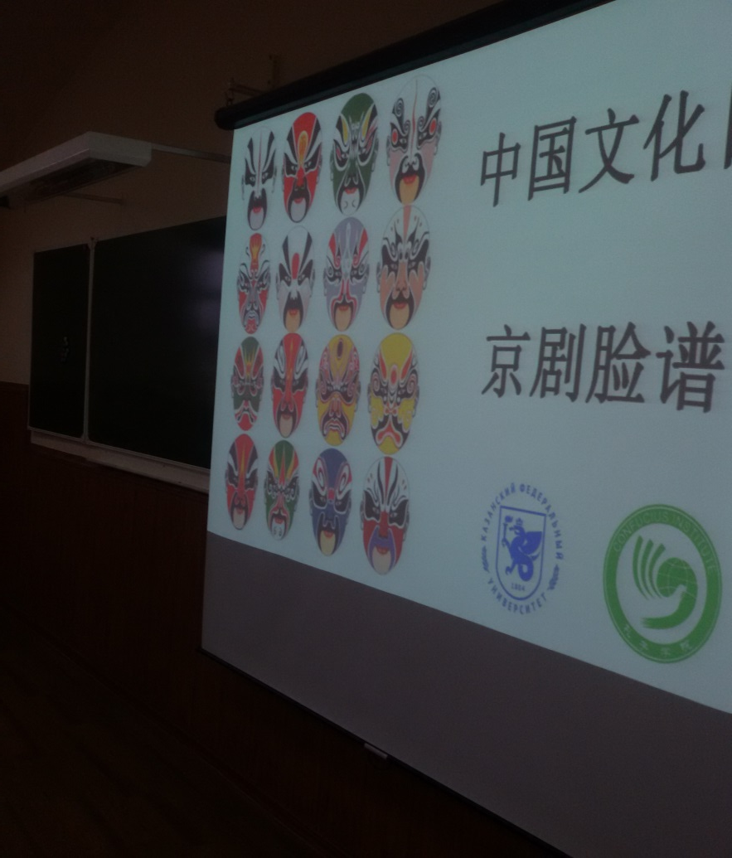

Slide 31
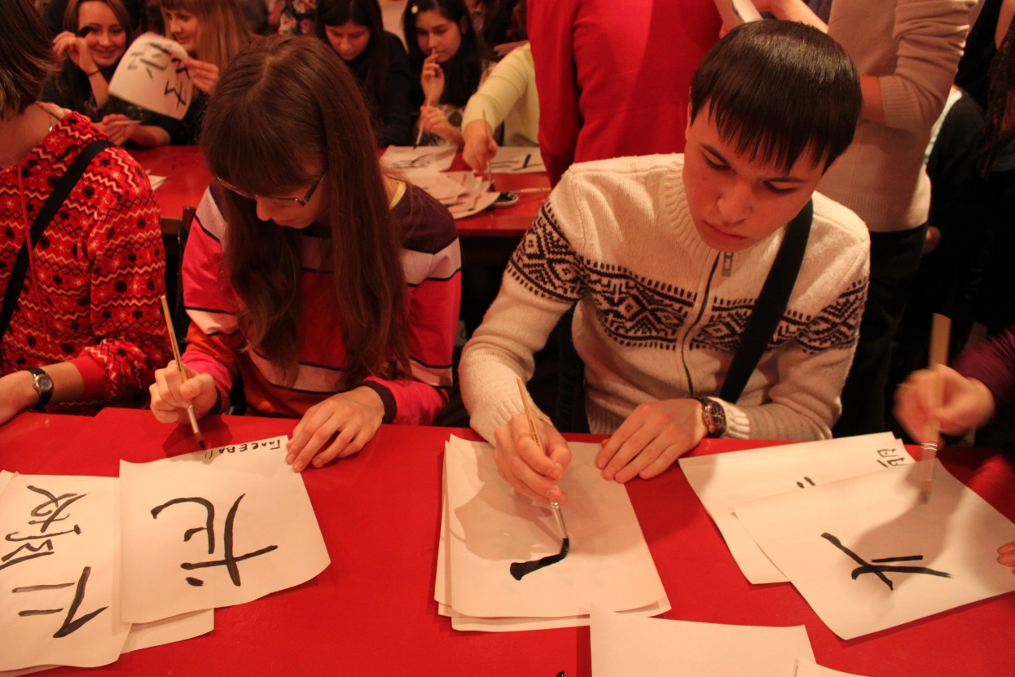
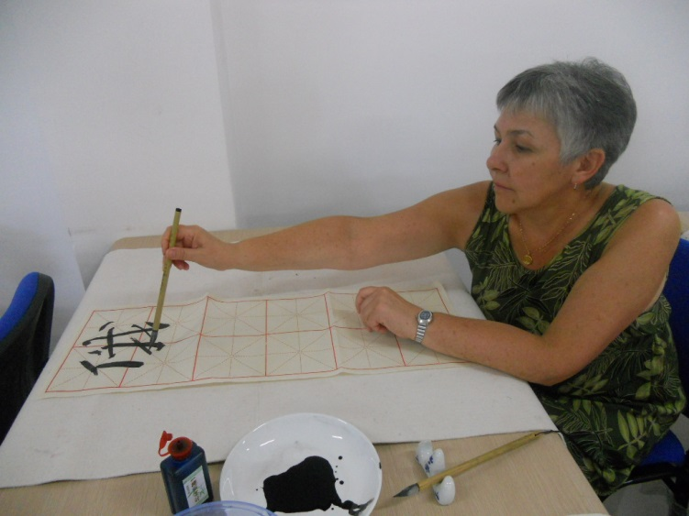
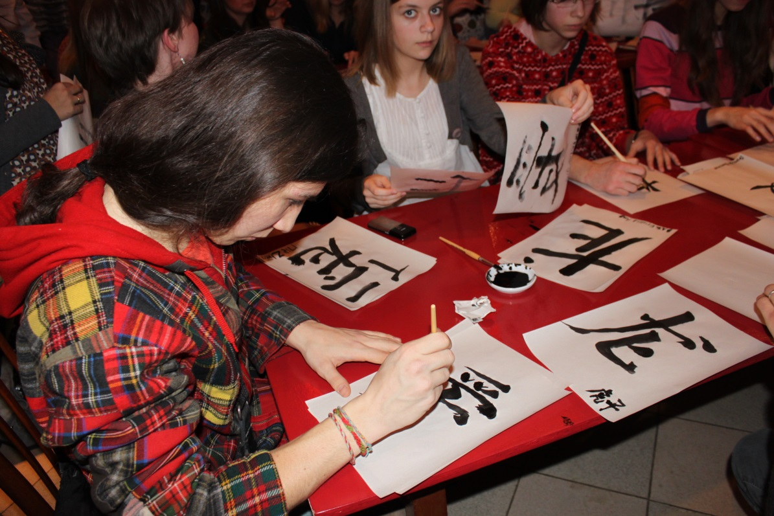
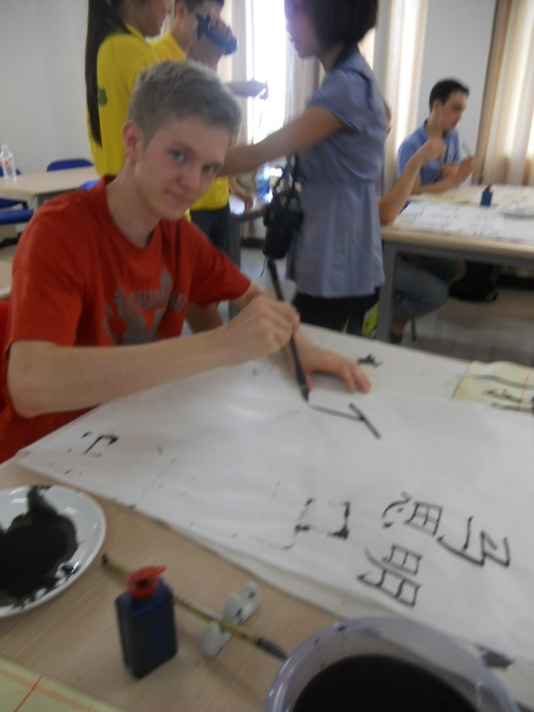

Slide 32
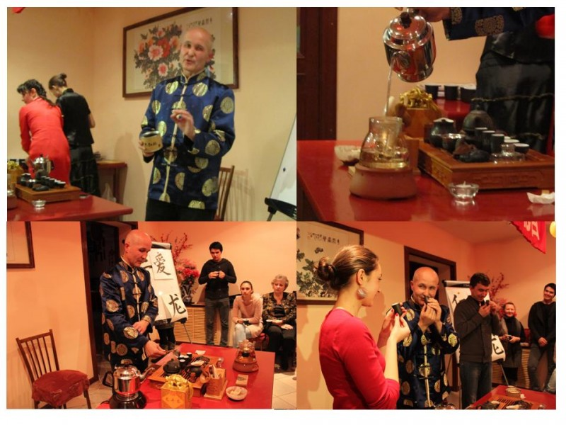
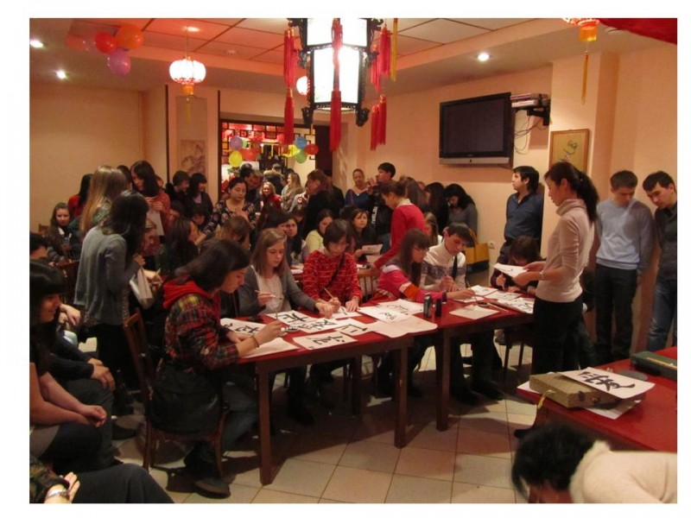
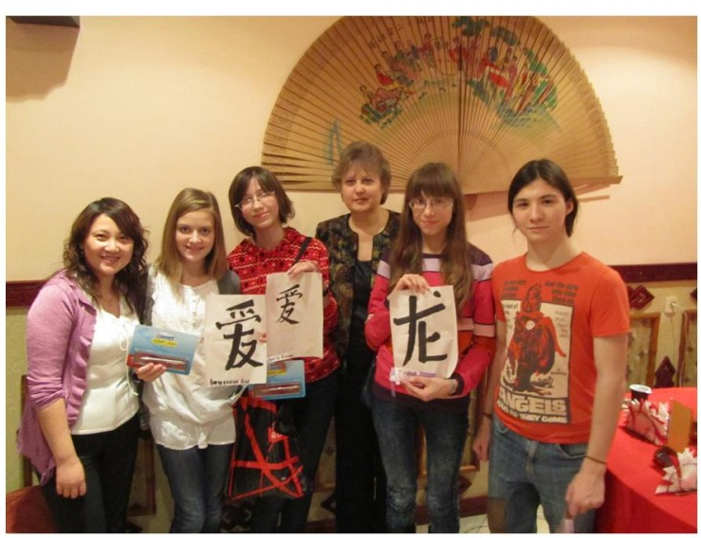
В феврале 2016 в ресторане Танду прошел день китайской культуры, организованный Институтом Конфуция на базе КФУ. Активное участие в мероприятии приняли ученики 10Г класса нашей школы и члены географического кружка «Хочу все знать». Были даны мастер – классы по каллиграфии, чайной церемонии и приготовлению китайских пельменей.

Slide 33
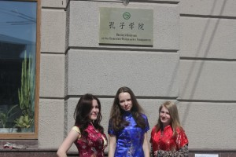
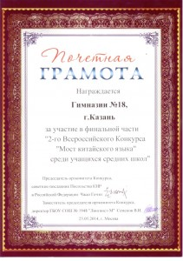
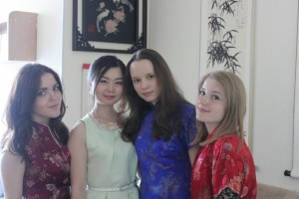
С 23 мая по 25 мая 2015 г в Москве проходил II Всероссийский конкурс китайского языка «Китайский мост». От Республики Татарстан приняли участие ученики 10 Г класса нашей школы: Колодяжная Полина, Белянина Анастасия, Ганзюкова Вероника. За участие в этом конкурсе все выступающие были награждены грамотами и ценными подарками.

Slide 35
Конференция в школе

Slide 41
Спасибо
за внимание!

